Slide 1
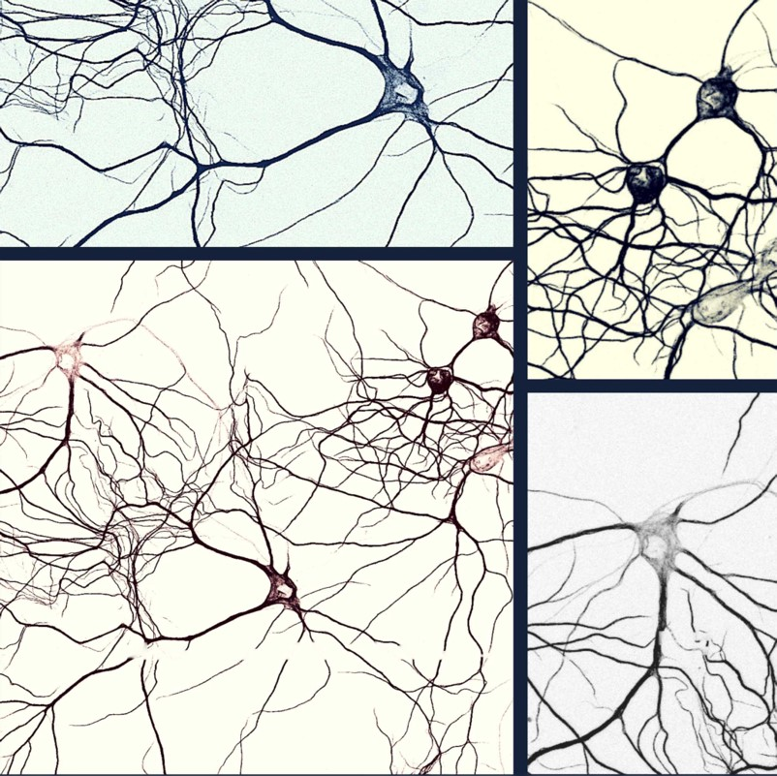
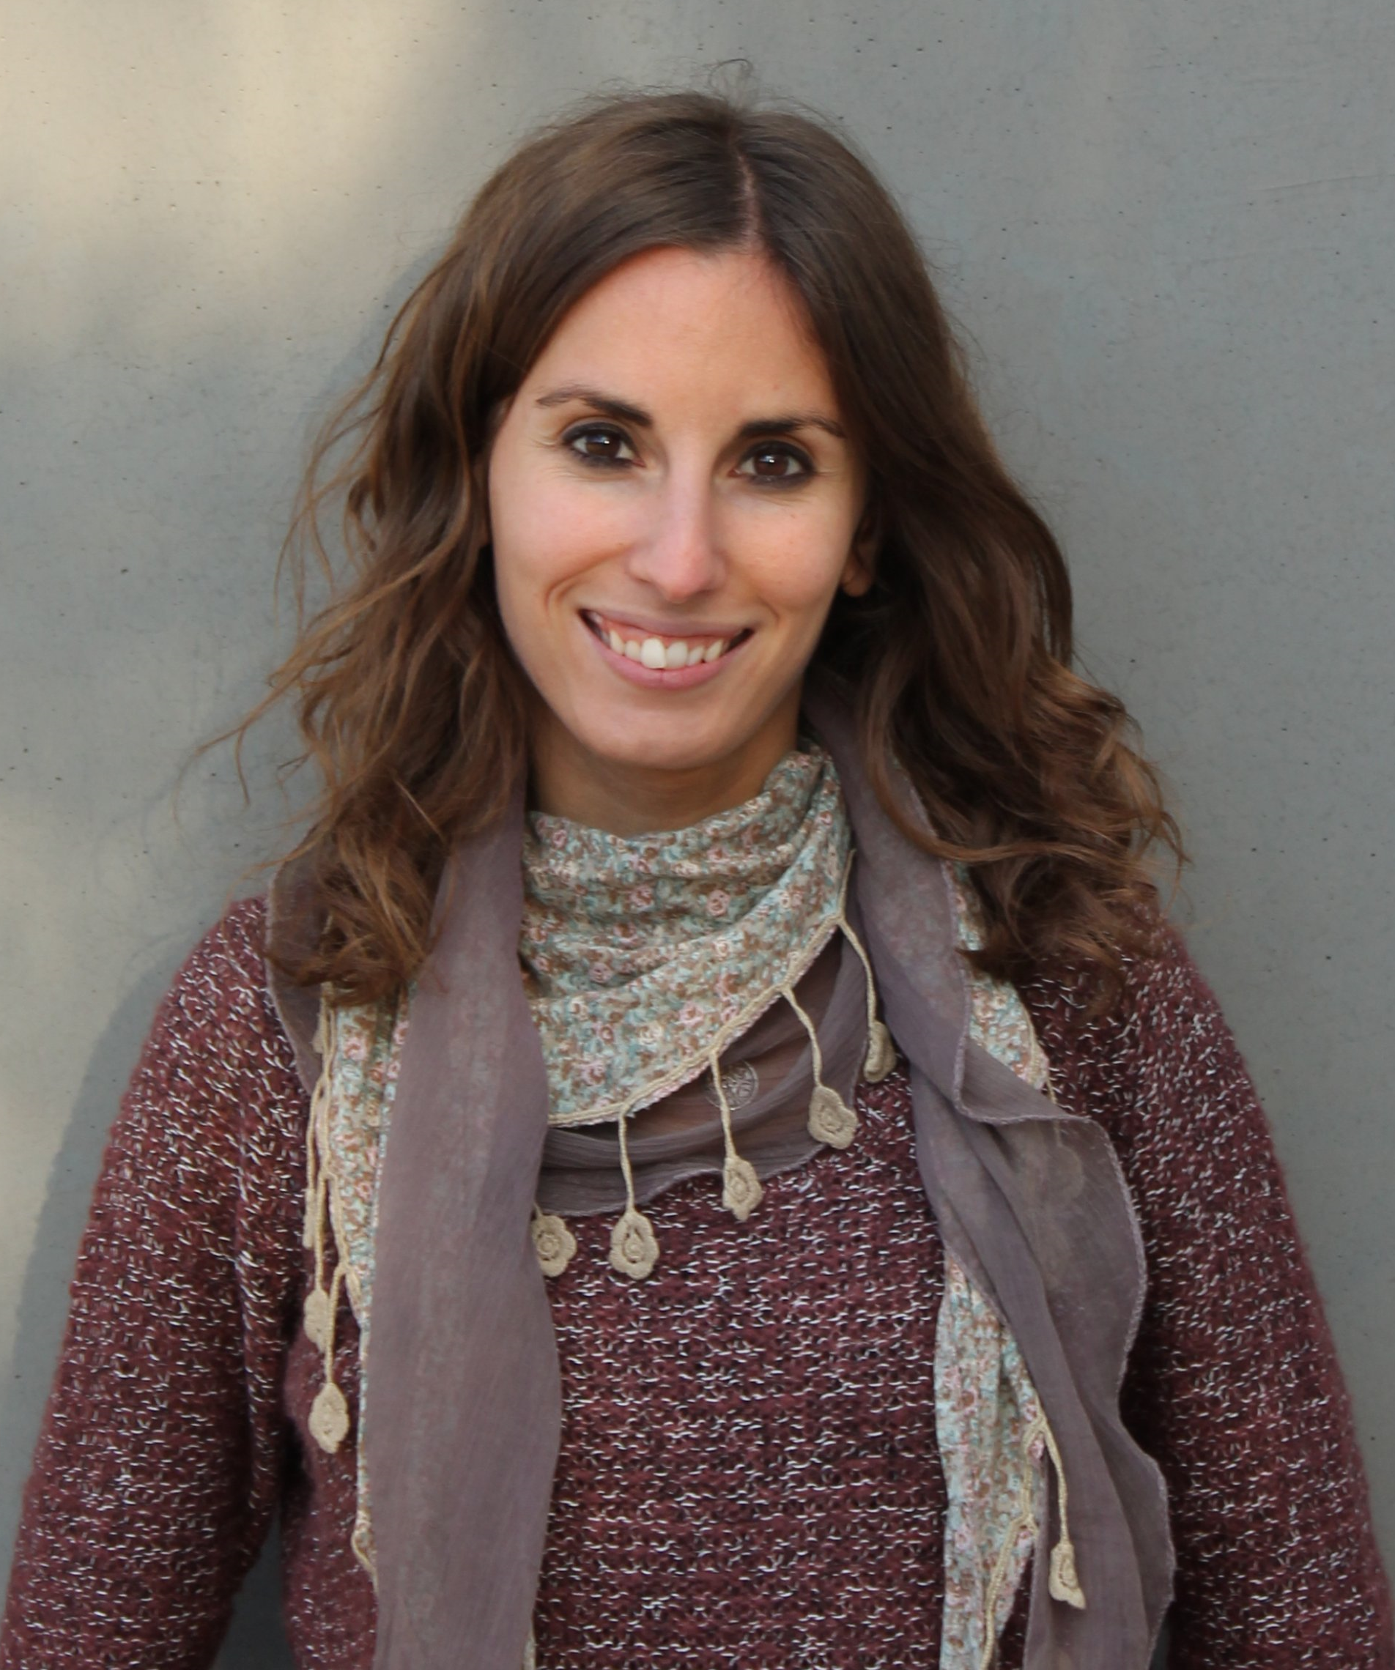
2018 IBMB THESIS: CONGRATULATIONS!
Funció del factor d’elongació eEF1A2 en
plasticitat sinàptica
Sara Gutierrez Fernández

